Slide 1

Написание небольшого веб-приложения на Node.js с помощью лёгких инструментов

Slide 2
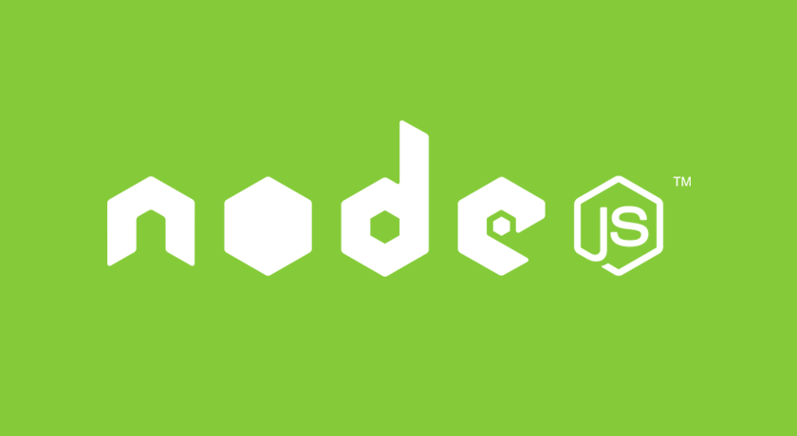
Node.js

Slide 3
Node.js
Программная платформа, основанная на движке V8 (транслирующем JavaScript в машинный код), превращающая JavaScript из узкоспециализированного языка в язык общего назначения. Node.js добавляет возможность JavaScript взаимодействовать с устройствами ввода-вывода через свой API, подключать другие внешние библиотеки, написанные на разных языках, обеспечивая вызовы к ним из JavaScript-кода. Node.js применяется преимущественно на сервере, выполняя роль веб-сервера.

Slide 4

Express.js

Slide 5

Handlebars

